Slide 1
PRZEKŁADNIE ZĘBATE
PKM III.2a
Schemat układu przenoszenia napędu

Slide 2
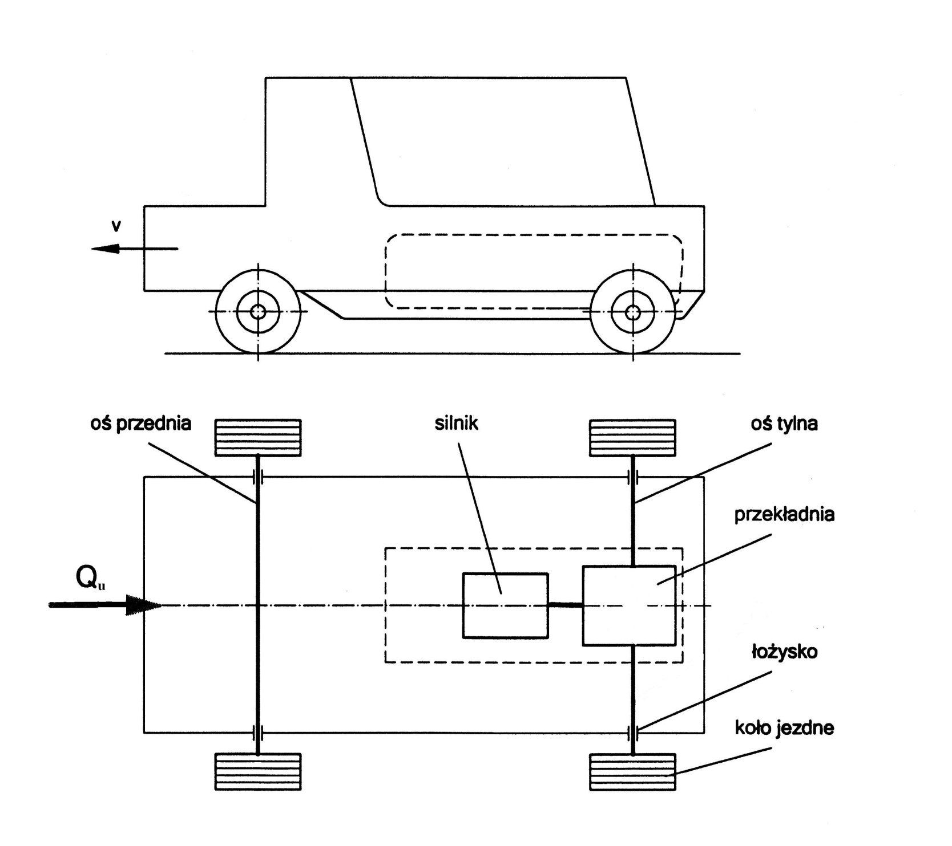
Dodatkowe przykłady układów przenoszenia napędu
Wózek elektryczny

Slide 3
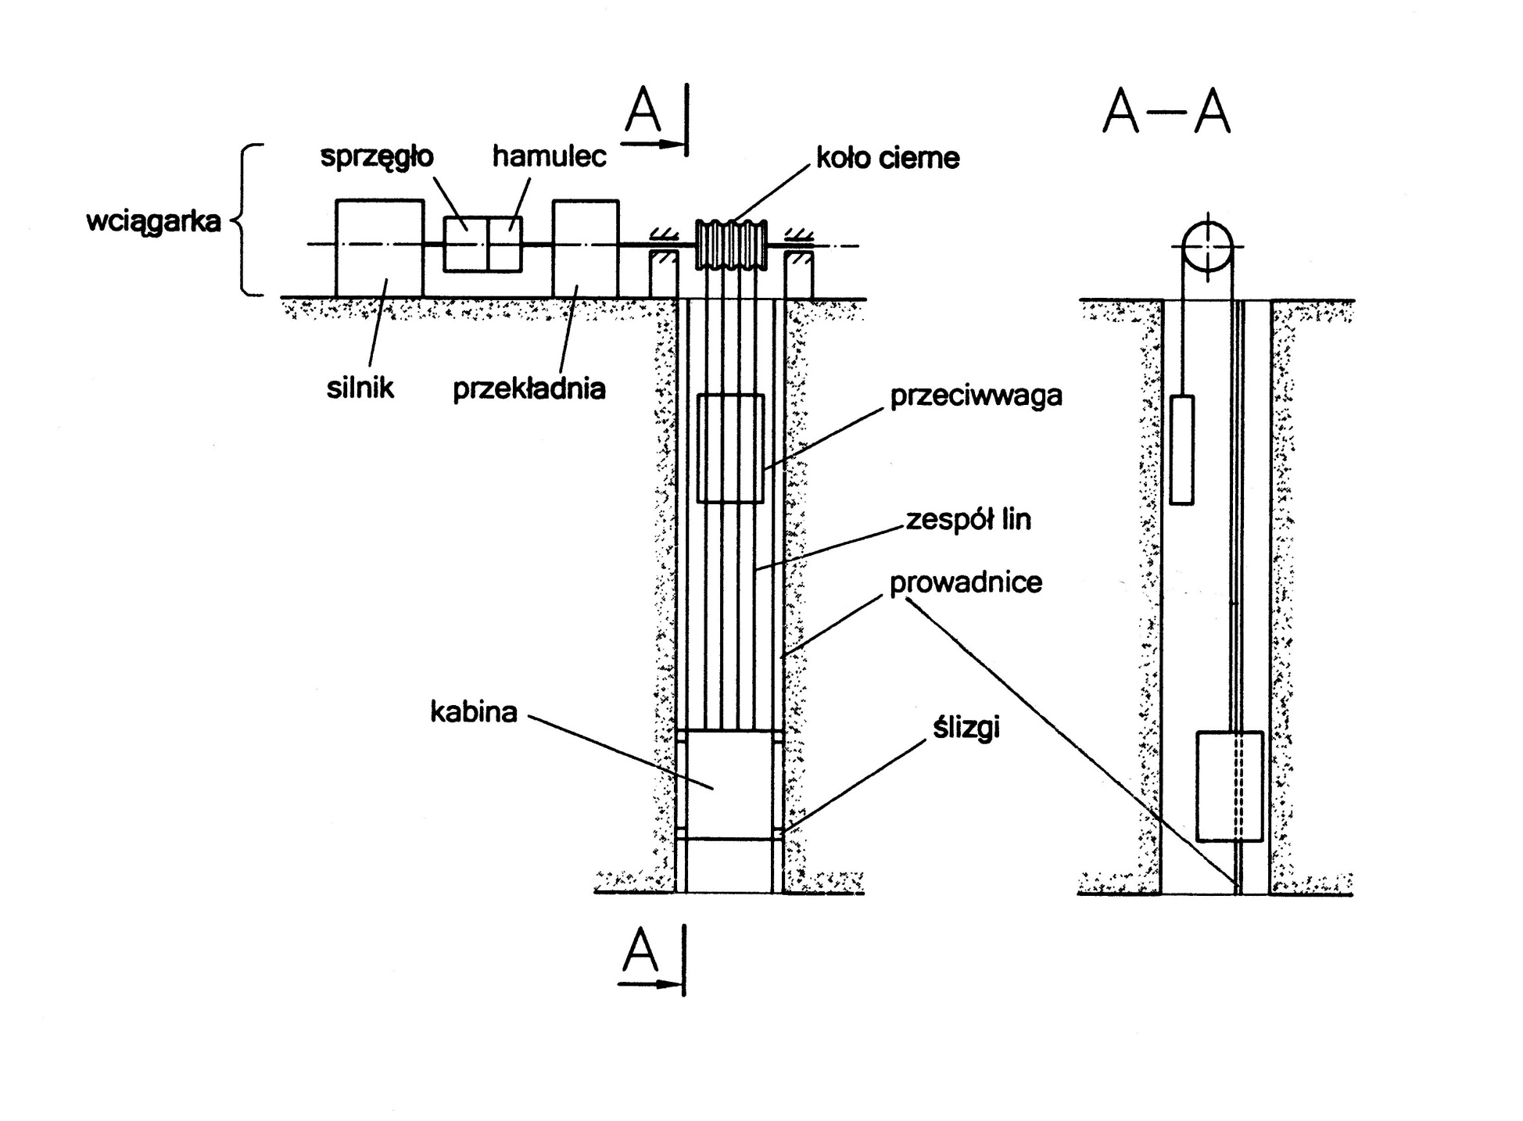
Winda z wciągarką cierną

Slide 4
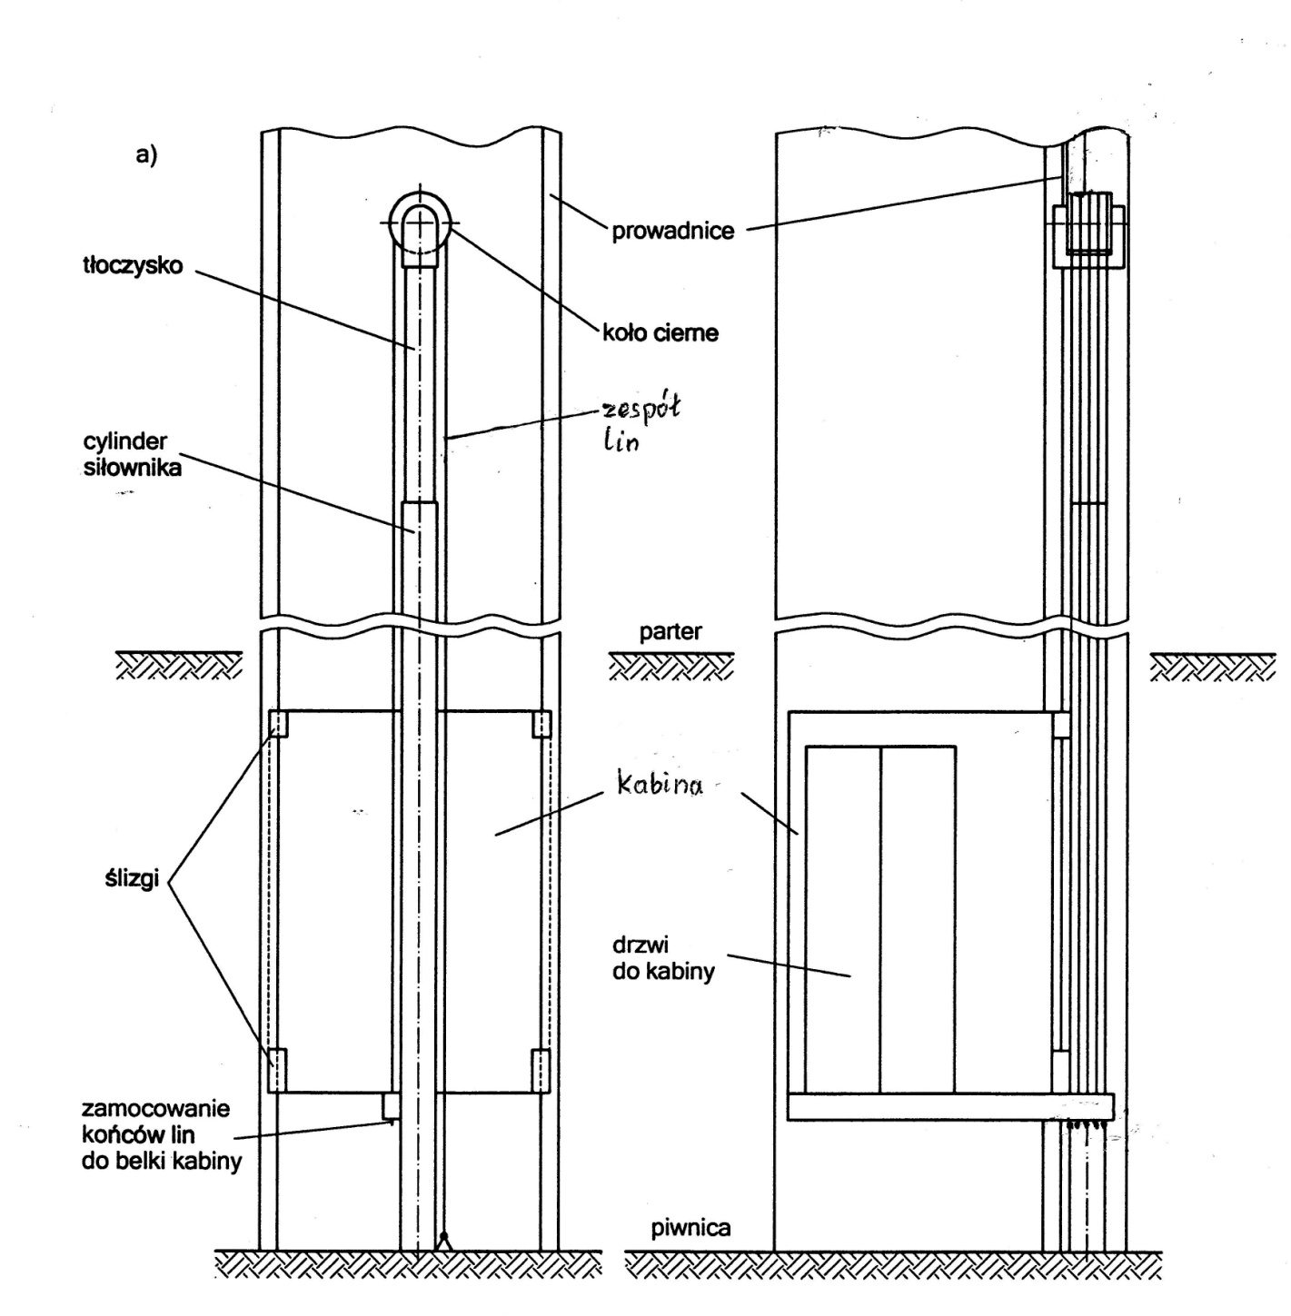
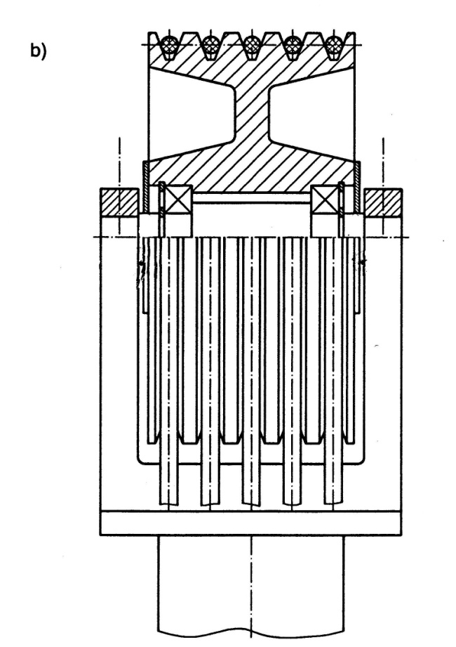
Winda z silnikiem hydraulicznym

Slide 5
Układ napędu wciągarki linowej przemysłowej

Slide 6
Układ napędu stołu szlifierki

Slide 7
Rys. 233
mechanizm śrubowy do sterowania skokiem
cięgło do sterowania skokiem
wałek śmigła ogonowego
Przekładnia śmigła ogonowego
pierścień uszczelniający
wałek pośredni

Slide 8
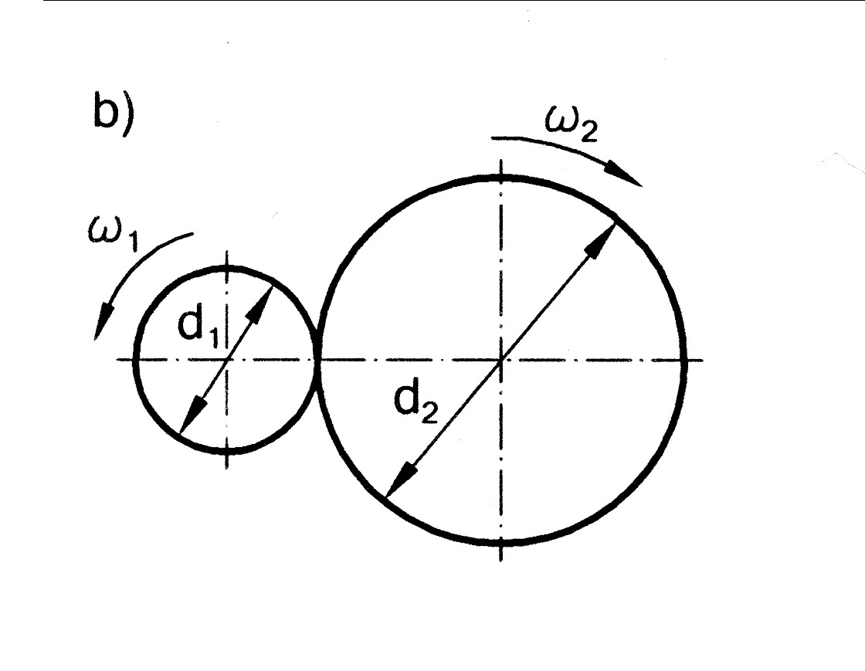
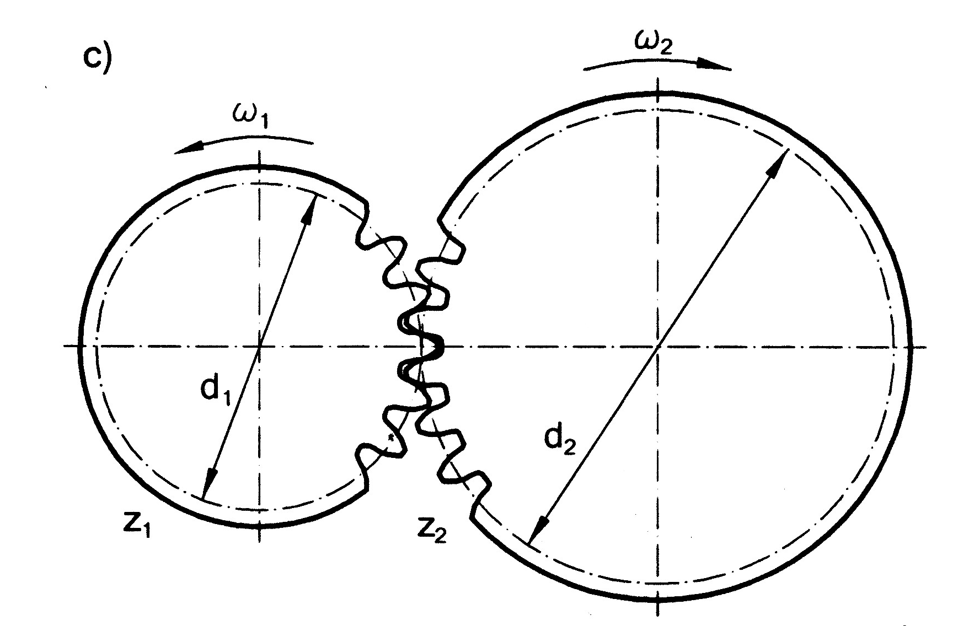
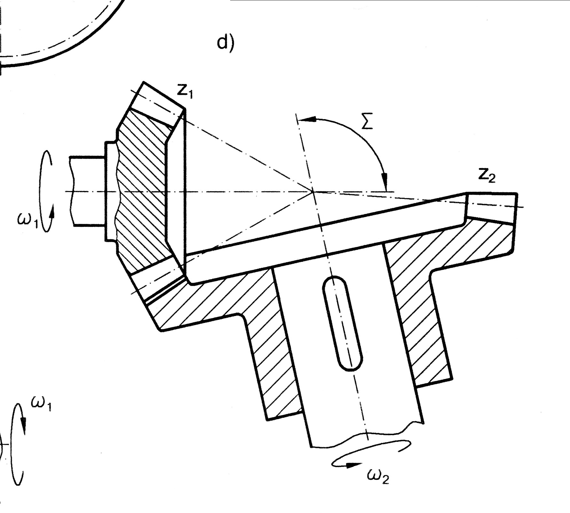
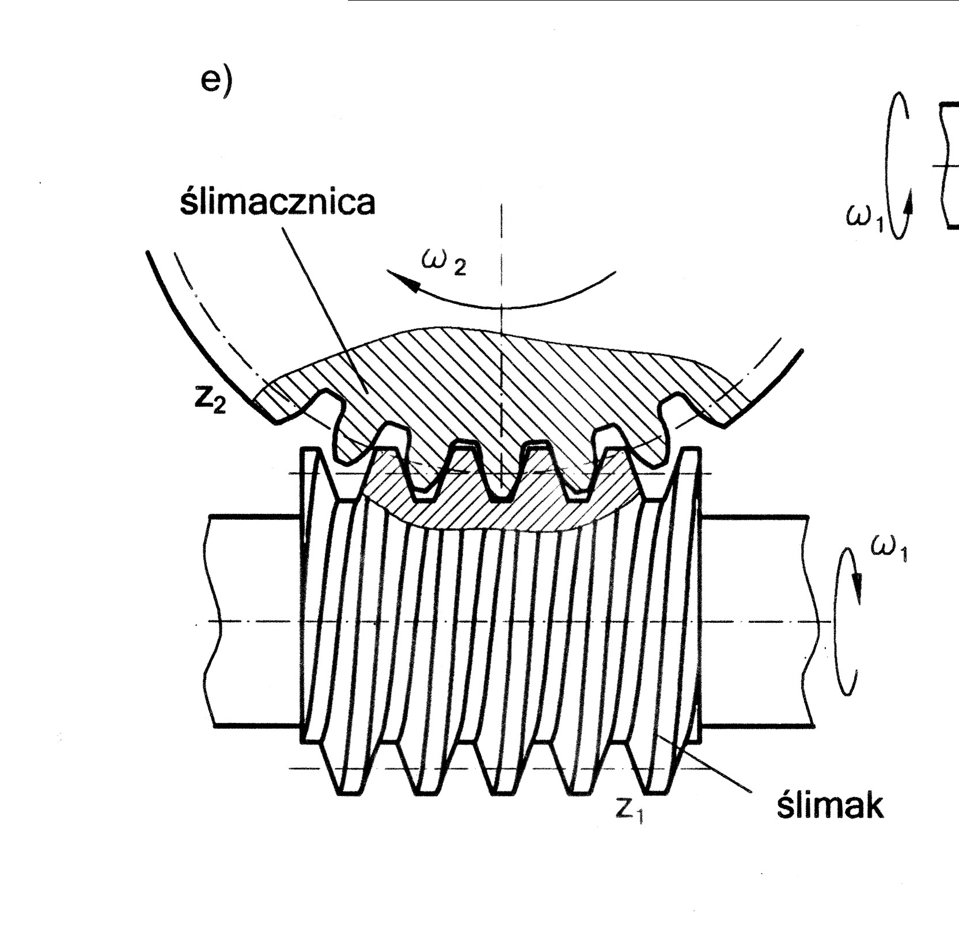
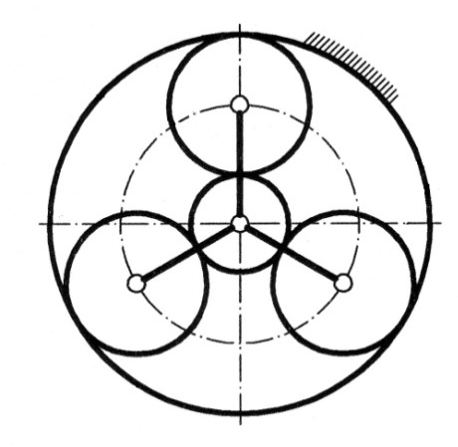
Rodzaje przekładni mechanicznych
cięgnowa (pasowa lub łańcuchowa)
cierna
zębata walcowa
zębata stożkowa (kątowa)
zębata ślimakowa
f) zębata obiegowa (planetarna)
f)

Slide 9
Charakterystyki ogólne przekładni
Przełożenie
Ogólnie
i > 1 - reduktory
i < 1 - multiplikatory
Sprawność

Slide 10
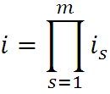
Przełożenia w jednym stopniu:
i = 1÷6
i = kilkadziesiąt – zębate ślimakowe i obiegowe
Sprawności:
η = 0,98÷0,99 - zębate (jeden stopień)
η = 0,94÷0,97 - pasowe
η = 0,45÷0,97 - ślimakowe
im większe przełożenie, tym mniejsza sprawność

Slide 11
moc przenoszona
N = M ω [ kW]
moment obrotowy
M = N / ω [ kNm]
ω = 2π n / 60 [ rad/s ]
gdzie n [ obr/min]

Slide 12
We współczesnych UPN – głównie przekładnie zębate !
Zalety:
- małe wymiary i mała masa
- małe straty energetyczne (duże sprawności)
- duża niezawodność
Wymiary gabarytowe kilkakrotnie mniejsze niż innych
przekładni o tej samej mocy i tym samym przełożeniu
Stosowanie w UPN innych rodzajów przekładni jest na ogół nieracjonalne (prócz szczególnych przypadków)

Slide 13
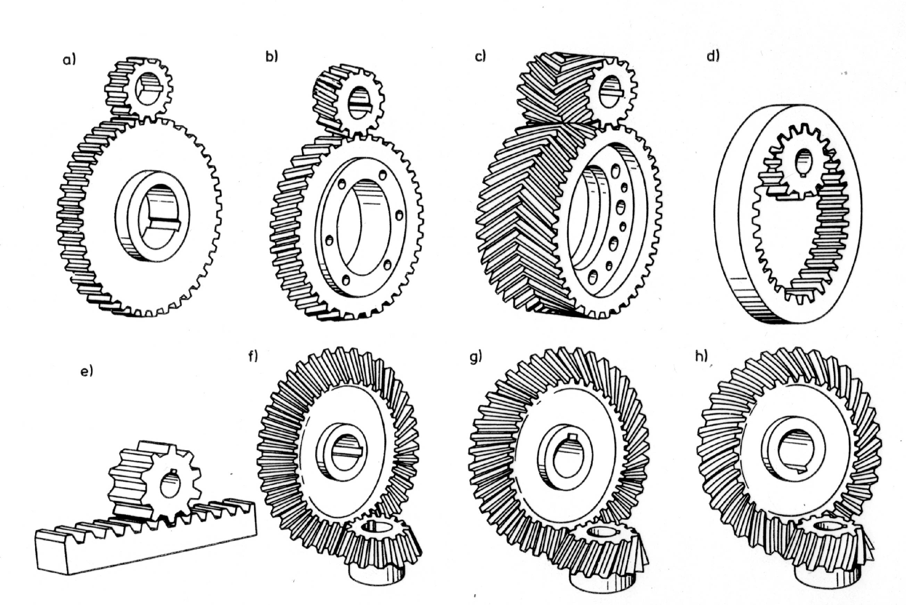
Pary kół zębatych
Koła walcowe z zębami : a) prostymi, b) skośnymi, c) daszkowymi,
d) prostymi (jedno z kół – uzębienie wewnętrzne),
e) koło walcowe i zębatka ( z zębami prostymi),
koła stożkowe z zębami : f) prostymi, g) skośnymi, h) łukowymi

Slide 14
Jednostopniowa przekładnia walcowa
z kołami o zębach skośnych

Slide 15
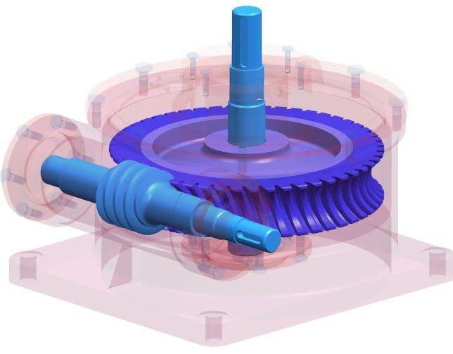
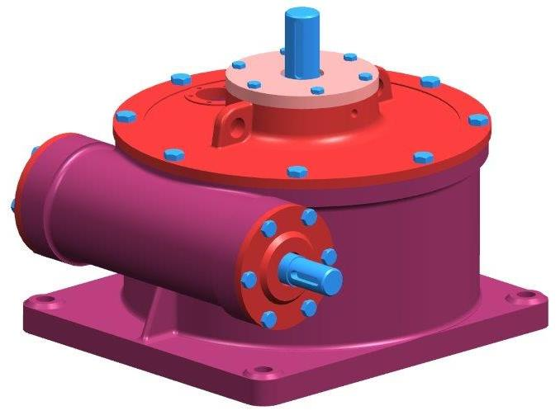
Przekładnia ślimakowa

Slide 16
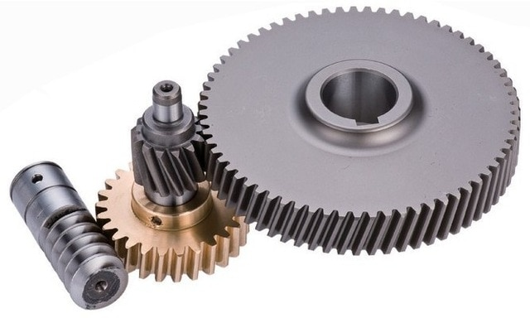

Slide 17
Schematy rozwiązań konstrukcyjnych przekładni zębatych
Podział przekładni na:
- walcowe, o osiach równoległych
- stożkowe (kątowe), o osiach przecinających się
- ślimakowe, o osiach wichrowatych
ω₂
ω₁
ω₂
ω₁
walcowa dwustopniowa
dwudrożna
walcowa dwustopniowa

Slide 18
ω₁
stożkowa (kątowa)
ω₂
satelita
jarzmo
satelita
obiegowa (planetarna)
ω₂
ω₁
koło
centralne
ruchome
o ruchomych osiach kół
koło centralne nieruchome

Slide 19
ω₂
ω₁
ω₂
ω₁
walcowa dwustopniowa dwudrożna (o osiach stałych)
walcowa dwustopniowa obiegowa (o osiach ruchomych)

Slide 20
ślimacznica
ω₂
ω₂
ω₁
ω₁
ślimak
przekładnia ślimakowa

Slide 21
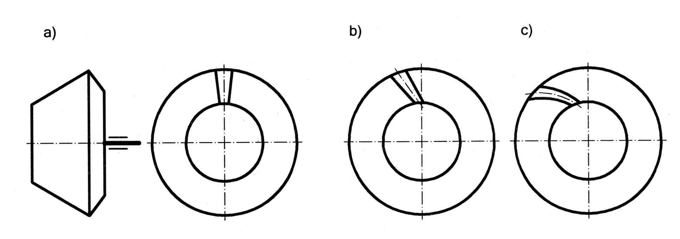
Ogólne cechy zębów
zęby proste i zęby skośne
w kołach walcowych
zęby proste, skośne i łukowe w kołach stożkowych

Slide 22
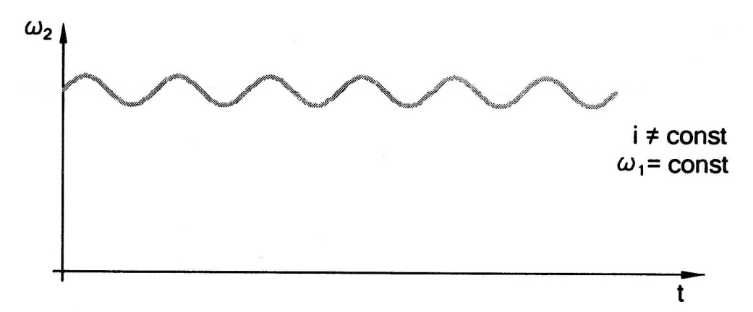
zarys
Kształt boku zęba zarys zęba
jeśli zarysy niesprzężone
i ≠ const
przy ω₁ = const

Slide 23
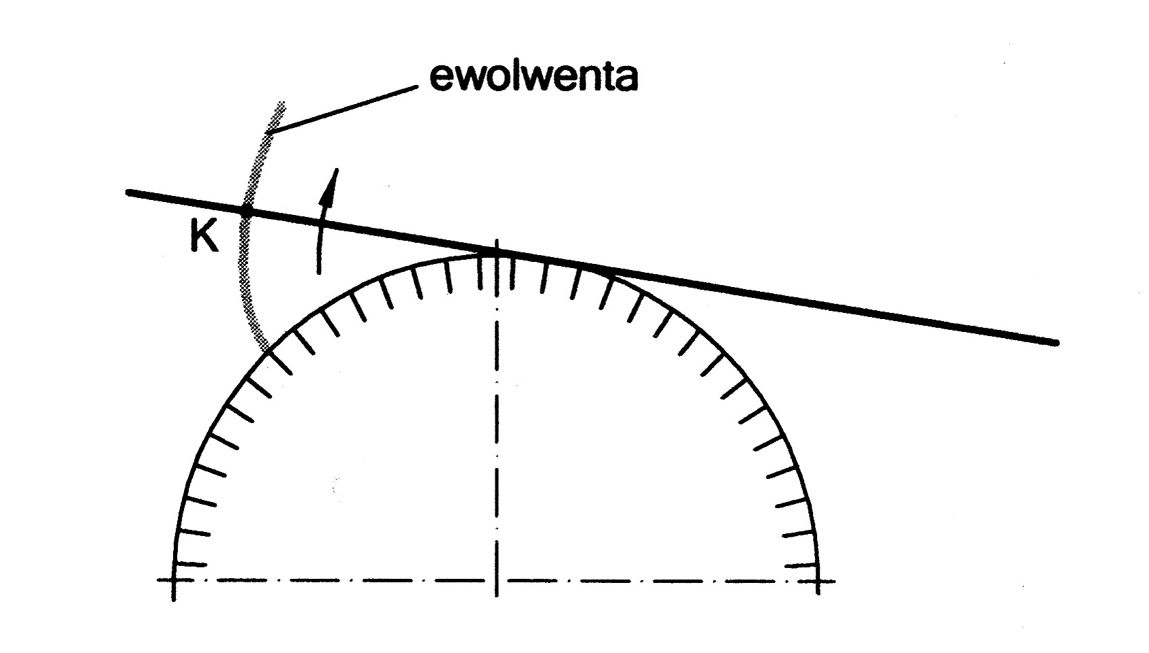
zarys
Kształt boku zęba zarys zęba

Slide 24
zarys
Kształt boku zęba zarys zęba
przy ω₁ = const
i = const
Stałość przełożenia, zarysy sprzężone

Slide 25
Przykład rozwiązania konstrukcyjnego
przekładni dwustopniowej
sprzęgło cierne
z₄
bęben
z₁
silnik
ω₁
z₂
z₃
sprzęgło luźne
zębate
Schemat układu napędu we wciągarce linowej (widok z góry)

Slide 26
z₁
z₂
z₄
z₃
Zespół wałka pośredniego przekładni wciągarki linowej
(rysunek techniczny)

Slide 27
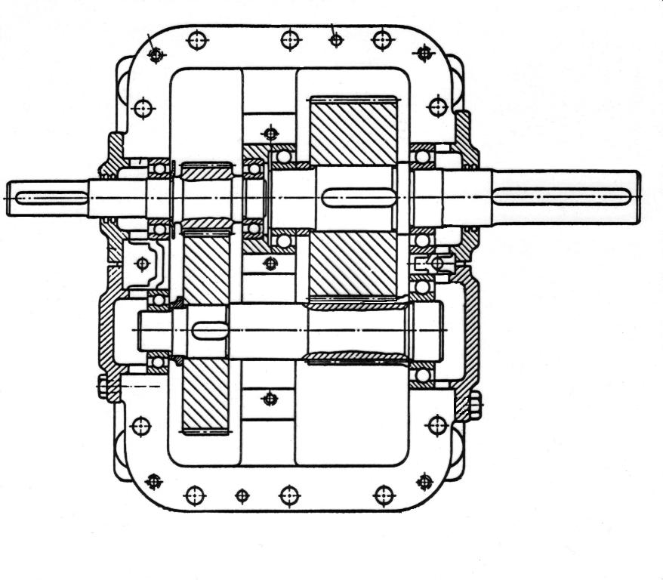
Przykład rozwiązania
konstrukcyjnego przekładni dwustopniowej (rysunek
techniczny)
!

